Slide 1

提升
主讲人：王晓娟

Slide 2
提升
01
GBDT
02
Logistic回归
03
目录
contents
04
Softmax回归

Slide 3
01
提升
boosting
提升方法
目标函数

Slide 4
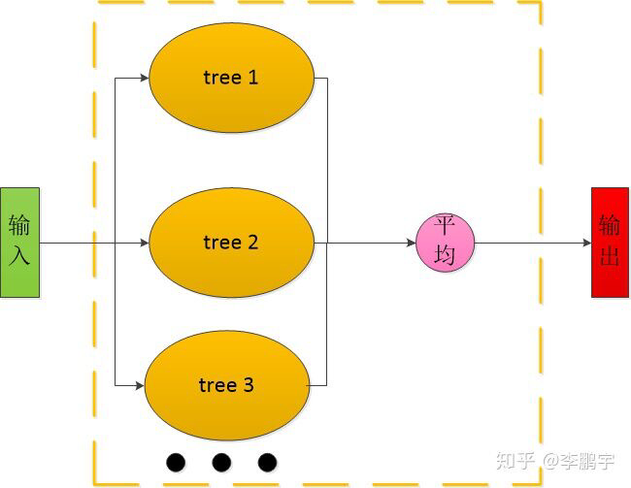
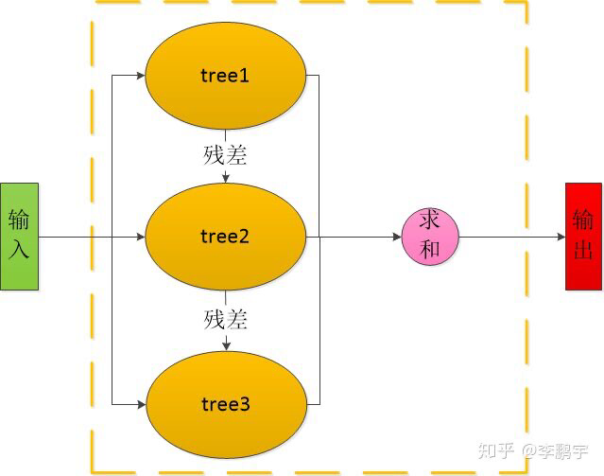
1
boosting
获得强学习器的关键在于如何获得弱学习器 ， 若按照指导弱学习器进行学习的理论基础进行分类, 我们可将其分为bagging和boosting
Bagging策略是把若干基础模型简单的“装起来”——基础模型独立训练，然后将它们的输出用特定的规则综合(比如求平均值)起来，形成最后的预测值。
Boosting策略采用另一种形式，把基础模型组合起来——串联。这类模型的思想是，既然一个基础模型可以做出不完美的预测，那么我们可以用第二的基础模型，把“不完美的部分”补上。我们可以使用很多的基础模型，不断地对“不完美的部分”进行完善，以得到效果足够好的模型。
04

Slide 5
2
提升方法
提升方法基于：
对一个复杂任务，将多个专家的判断进行适当的综合所得出的判断，要比其中任何一个专家单独判断的好
提升是一个机器学习技术，可以用于回归和分类问题，它每一步产生一个弱学习模型，并加权累加到总模型中
提升算法中有两个需要解决的问题：
1）在每一轮如何改变训练数据的权值或概率分布
2）如何将弱学习模型组合成一个强学习模型
四种常见的提升方法：
1）GBDT（梯度提升）
1）AdaBoost
2）提升树
3）残差树
04

Slide 6
02
GBDT

Slide 7
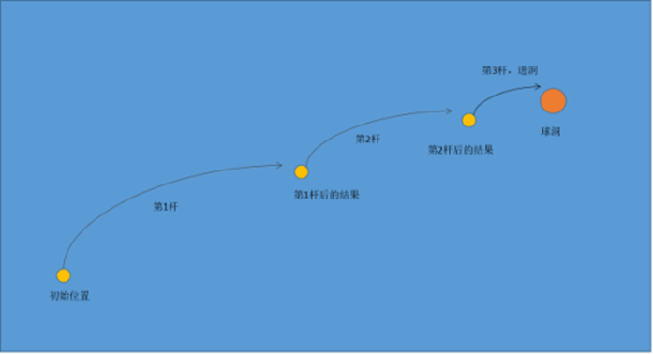
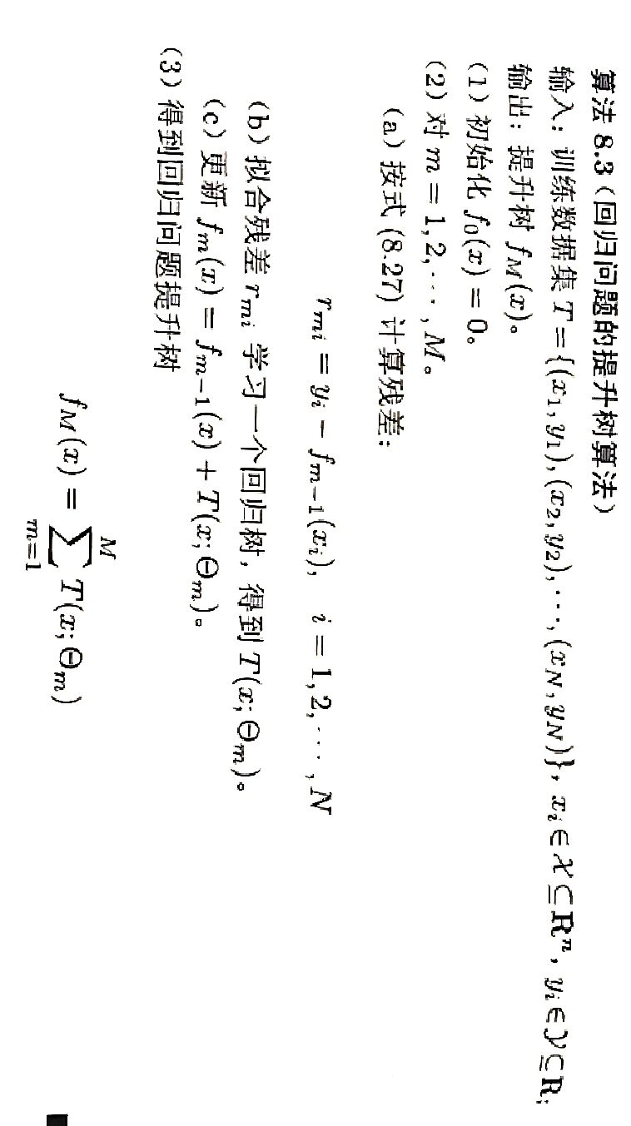
1
提升树算法
提升树的核心就在于，每一棵树学的是之前所有树结论和的残差，这个残差就是一个加预测值后能得真实值的累加量。
Eg:打高尔夫球实际距离是30m，但是第一棵树的预测为20m，那么残差就是10m，那么在第二棵树里把距离设为10m去学习，如果第二棵树把10m分到10m的叶节点，那累加两棵树的结论就是实际距离，如果第二棵树预测为5m，那么第三棵树的距离设置为5m继续去学习
04

Slide 8
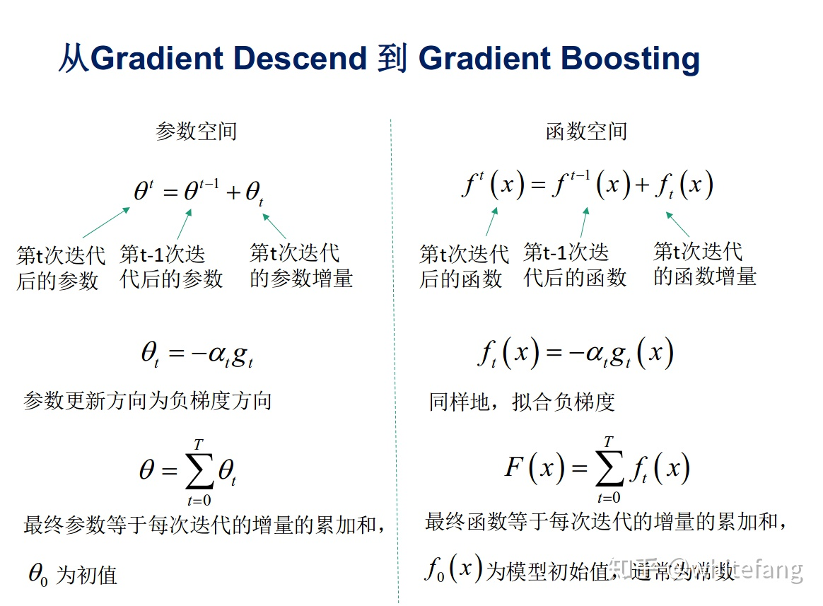
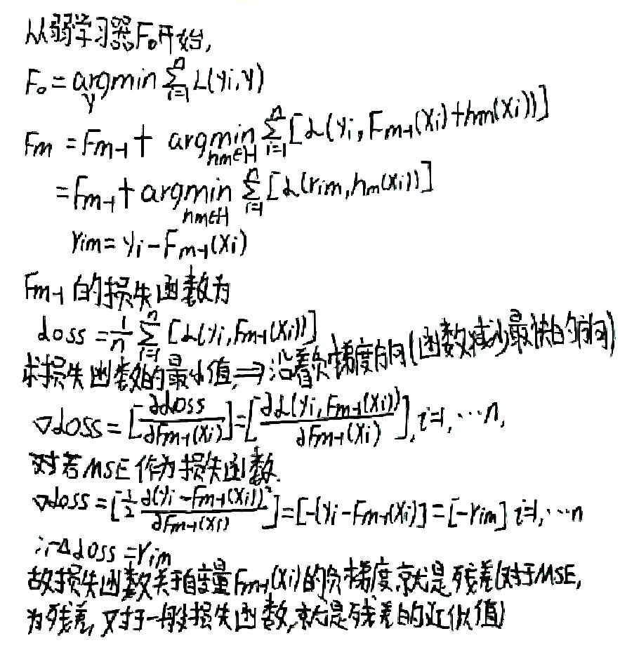
2
GBDT
梯度下降算法的关键就是利用损失函数的负梯度在当前模型的值作为回归问题提升树算法中的残差的近似值，拟合一个回归树。
04
Notes:
准确的说，不是用负梯度代替残差，而是当损失函数是均方损失时，负梯度刚好是残差，残差只是特例。
这个和常规的的利用梯度下降最小化损失函数过程一致，参数梯度下降是根据负梯度调整原来的参数，在参数层面调整；而此处根据负梯度，获得一个新的函数/基学习器（通过获得新的参数实现，但是参数的意义通过函数体现），在函数层面调整

Slide 9
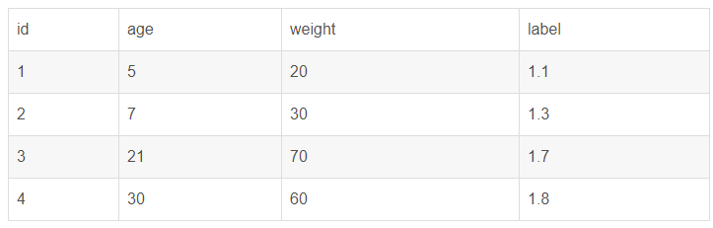
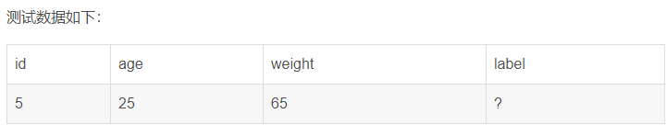
2
GBDT
1.首先把均值作为最初的预测值为1.475
04
Notes:
当f 0 ( x ) f_0(x)f0​(x)为最小值时，求c的取值，初始学习器f 0 ( x ) f_0(x)f0​(x) = c = 所有训练样本标签值的均值。

Slide 10
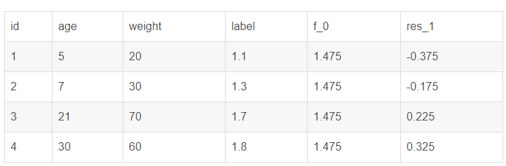
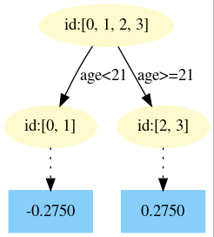
2
GBDT
2.用负梯度作为残差的估计值（这里因为损失函数是平方损失函数，故残差等于负梯度的值）
3. 首先使用cart算法训练好一颗回归树
左叶子的预测值= (-0.375-0.175)/2 = -0.275 ，关联样本1和2
右叶子的预测值 = (0.225+0.325)/2 = 0.275，关联样本3和4
04

Slide 11
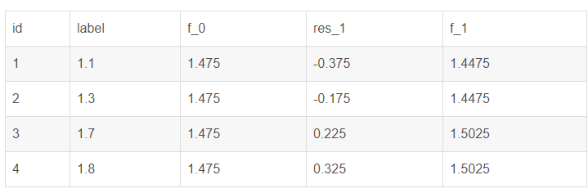
2
GBDT
4. 训练好一颗决策树后，可以在上个学习器的基础上得到一个新学习器，计算公式为：data["f_1"] = data["f_0"] + 学习率 * 叶子节点预测值
其中data["f_0"]表示初始学习器，data["f_1"]表示基于第一颗决策树的新学习器，学习率用于减缓学习速度，可设为0.1。
左叶子的预测值= (-0.375-0.175)/2 = -0.275 ，关联样本1和2，则样本1、2的 f_1 = 1.475+0.1*-0.275 = 1.4475 ，右叶子的预测值 = (0.225+0.325)/2 = 0.275，关联样本3和4，则样本3、4的 f_1 = 1.475+0.1*0.275 = 1.5025
得到新的学习器f_1后，再次计算每个样本的残差， data["res_2"] = data["label"] - data["f_1"]，创建第2颗决策树对残差 res_2 进行拟合
04

Slide 12
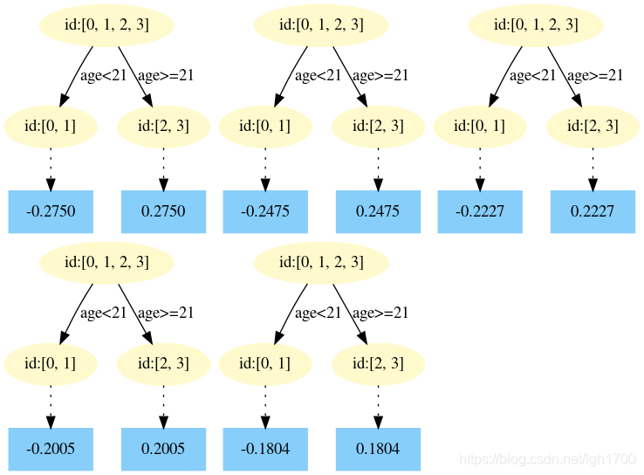
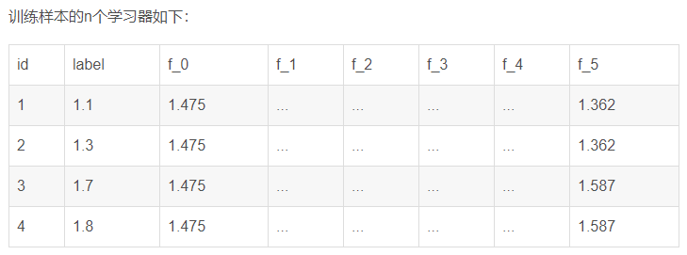
2
GBDT
得到第2颗决策树后，再更新学习器 f_2，反复训练5颗决策树后，训练结束。
5颗决策树如下：
04
Notes:
f_5是基于5颗决策树的最终预测结果。

Slide 13
03
Adaboost函数
研究目标
研究成果
应用前景

Slide 14
1
Adaboost
（1）首先，是初始化训练数据的权值分布D1。假设有N个训练样本数据，则每一个训练样本最开始时，都被赋予相同的权值：w1=1/N。
（2）然后，训练弱分类器。具体训练过程中是：如果某个训练样本点，被弱分类器准确地分类，那么在构造下一个训练集中，它对应的权值要减小；相反，如果某个训练样本点被错误分类，那么它的权值就应该增大。权值更新过的样本集被用于训练下一个分类器，整个训练过程如此迭代地进行下去。 （3）最后，将各个训练得到的弱分类器组合成一个强分类器。各个弱分类器的训练过程结束后，加大分类误差率小的弱分类器的权重，使其在最终的分类函数中起着较大的决定作用，而降低分类误差率大的弱分类器的权重，使其在最终的分类函数中起着较小的决定作用。
04

Slide 15
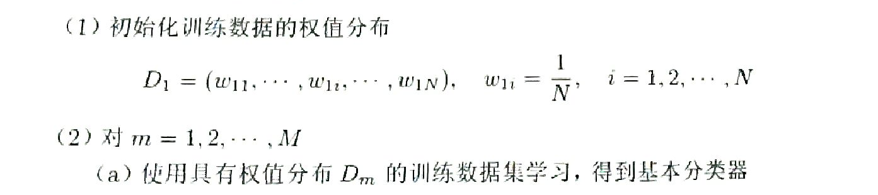
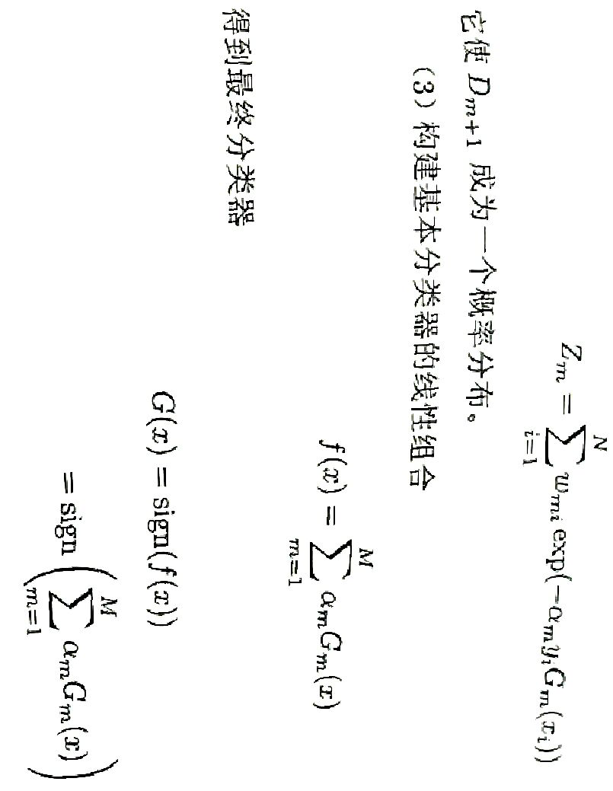
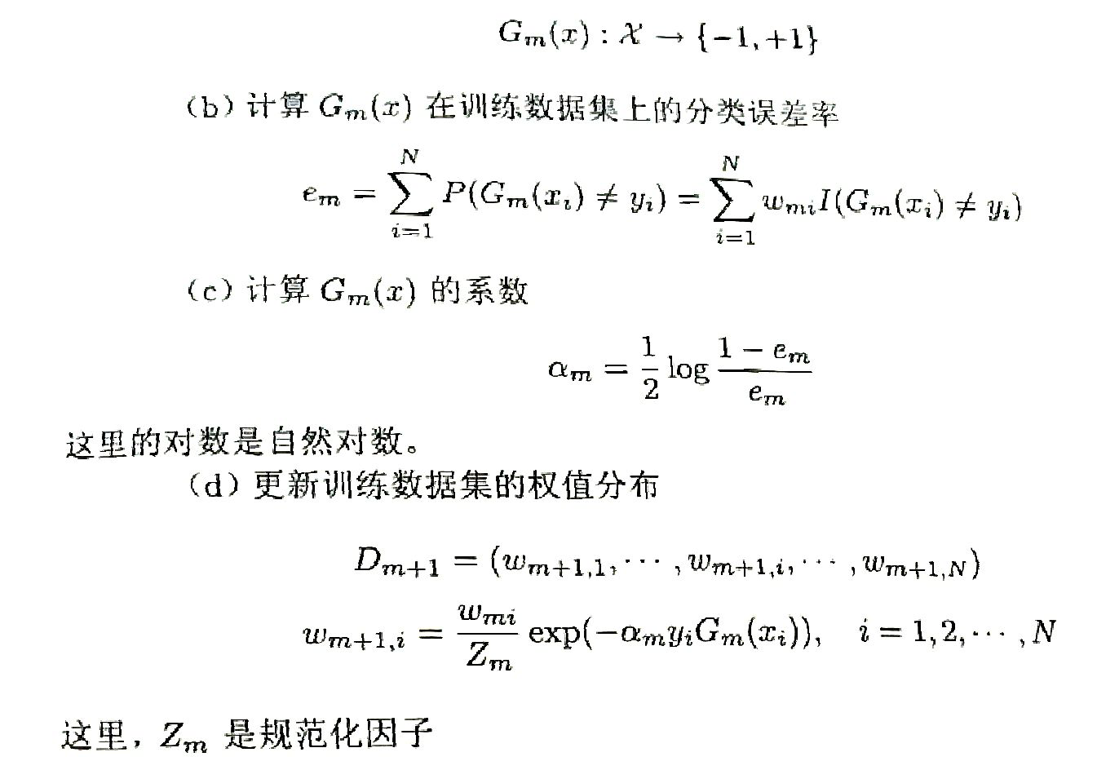
回归
04

Slide 16
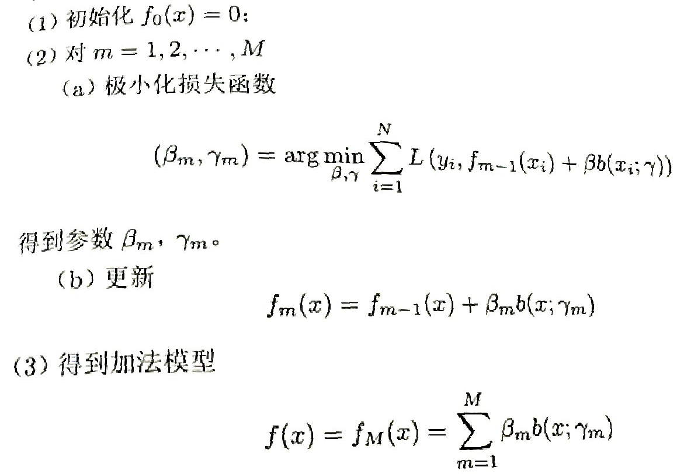
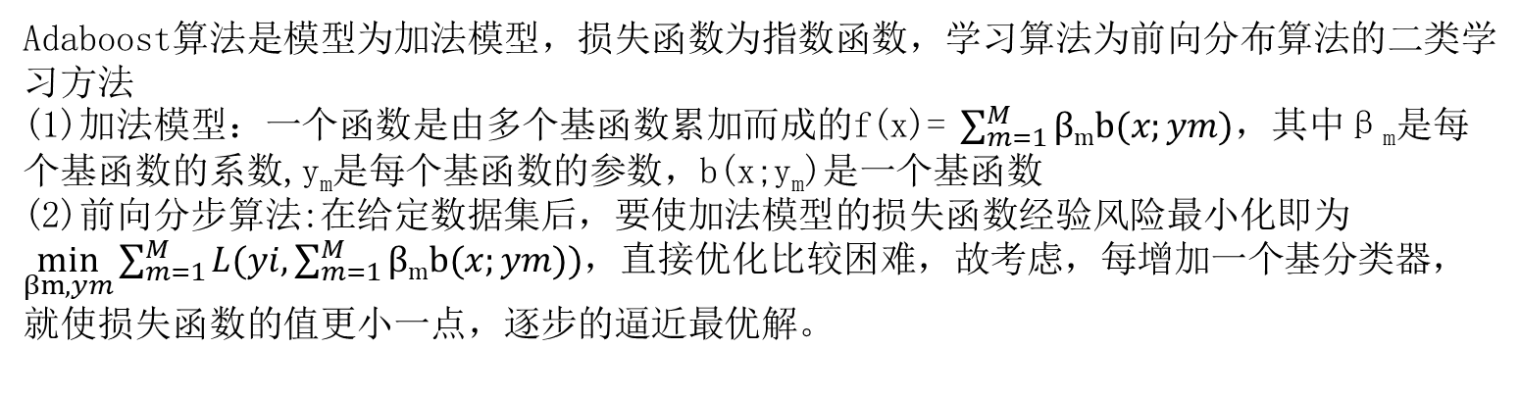
1
Adaboost算法是模型为加法模型，损失函数为指数函数，学习算法为前向分布算法的二类学习方法
(1)加法模型：一个函数是由多个基函数累加而成的f(x)= $\sum_{m=1}^{M}{βmb(x;ym)}$，其中β_{m}是每个基函数的系数,y_{m}是每个基函数的参数，b(x;y_{m})是一个基函数
(2)前向分步算法:在给定数据集后，要使加法模型的损失函数经验风险最小化即为$\min_{βm,ym}{\sum_{m=1}^{M}{L(yi,\sum_{m=1}^{M}{βmb(x;ym)})}}$，直接优化比较困难，故考虑，每增加一个基分类器，就使损失函数的值更小一点，逐步的逼近最优解。
前向分布算法就是:“利用贪心算法，每一步只学习一个弱模型及其系数，使得当前弱模型和之前所有的弱模型组合后目标表达式取得最优值，最终就可以使得所有弱模型组合后目标表达式取得最优值”。
04
Notes:
前向分布算法的思路是从前向后，每一步学习一个基函数及其系数，最终逐步逼近优化目标函数式。

Slide 17
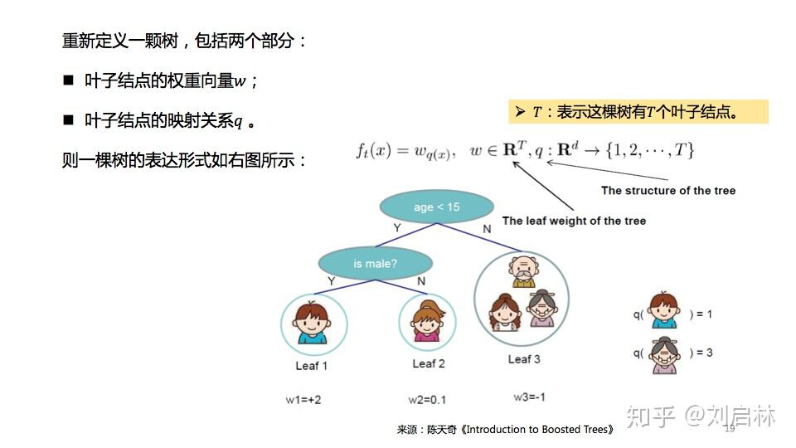
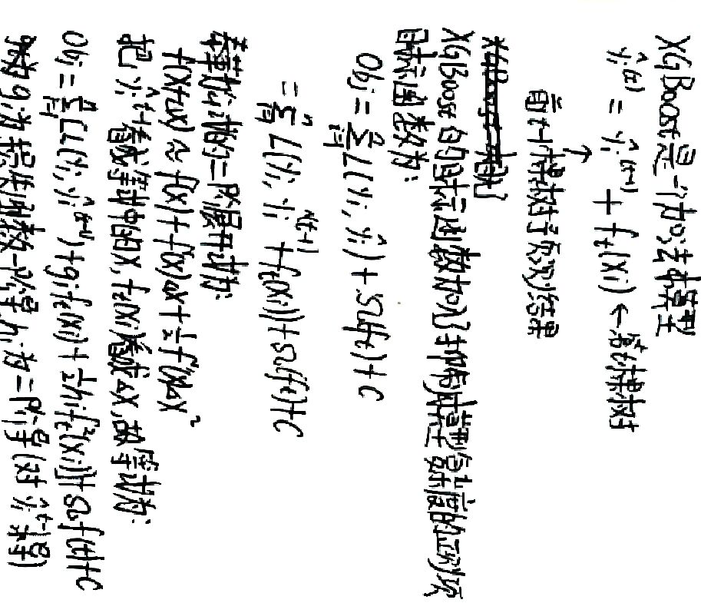
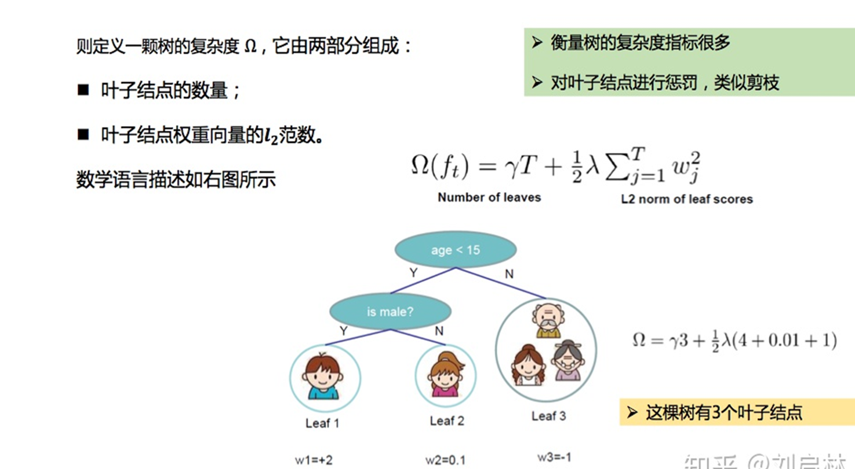

线性回归研究思路

Slide 18
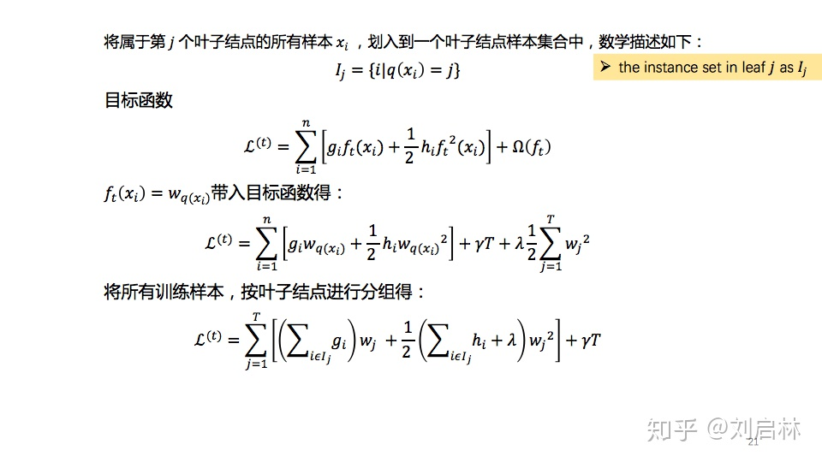
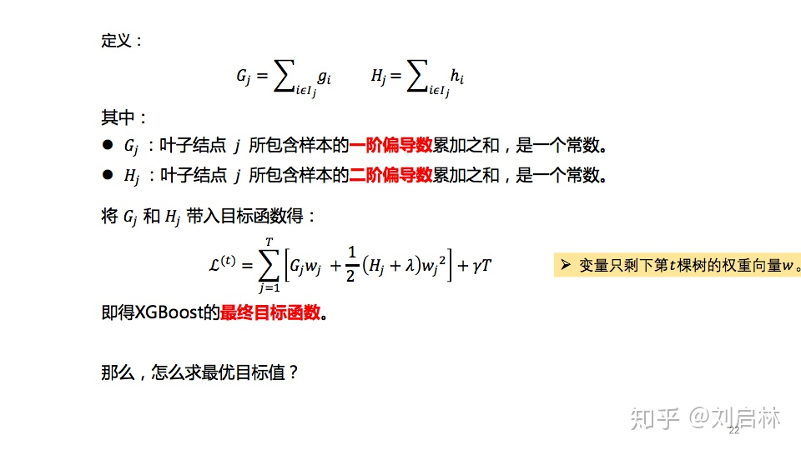

线性回归研究思路

Slide 19
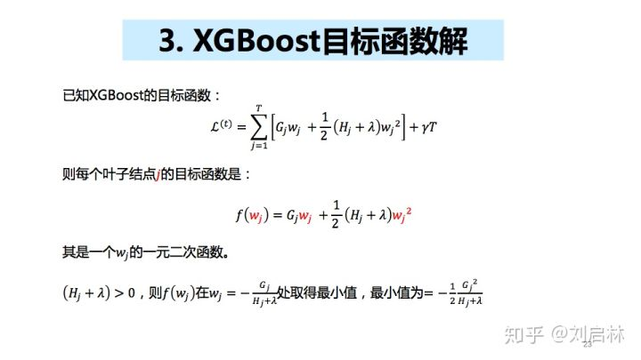
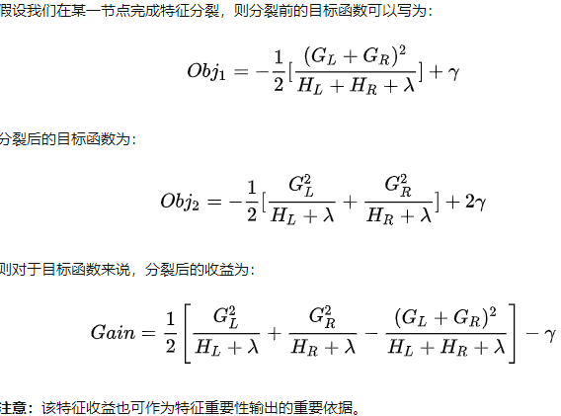

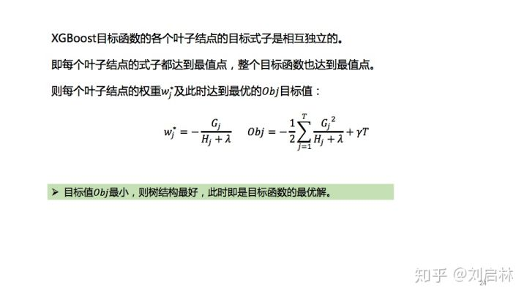
然后就是优化这棵树的算法：
（1）贪心算法，找到每一步最优的分裂结果，即二重循环遍历所有特征以及所有分割点，每次选择收益最大的特征作为分裂特征
线性回归研究思路

Slide 20
谢谢
过

